Slide 1
Поет зима
Сергей Есенин

Slide 2
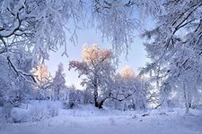
Поет зима
Поет зима - аукает,
Мохнатый лес баюкает
Стозвоном сосняка.
Кругом с тоской глубокою
Плывут в страну далекую
Седые облака.
А по двору метелица
Ковром шелковым стелется,
Но больно холодна.
Воробышки игривые,
Как детки сиротливые,
Прижались у окна.

Slide 3
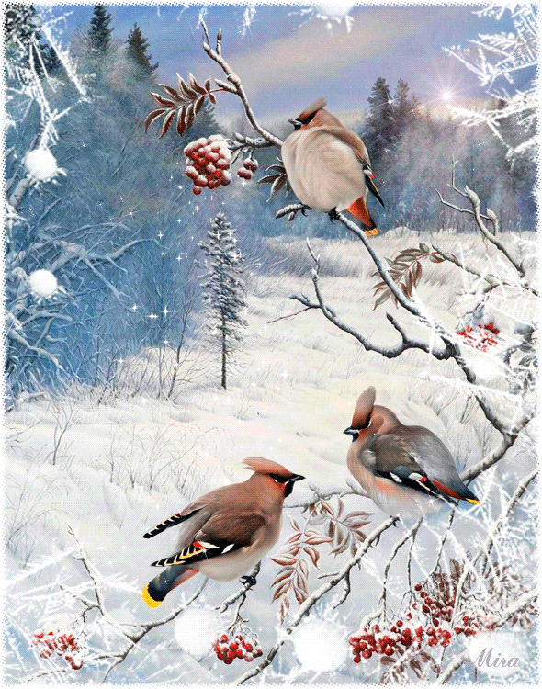
Поет зима
Озябли пташки малые Голодные, усталые, И жмутся поплотней. А вьюга с ревом бешеным Стучит по ставням свешенным И злится все сильней.

Slide 4
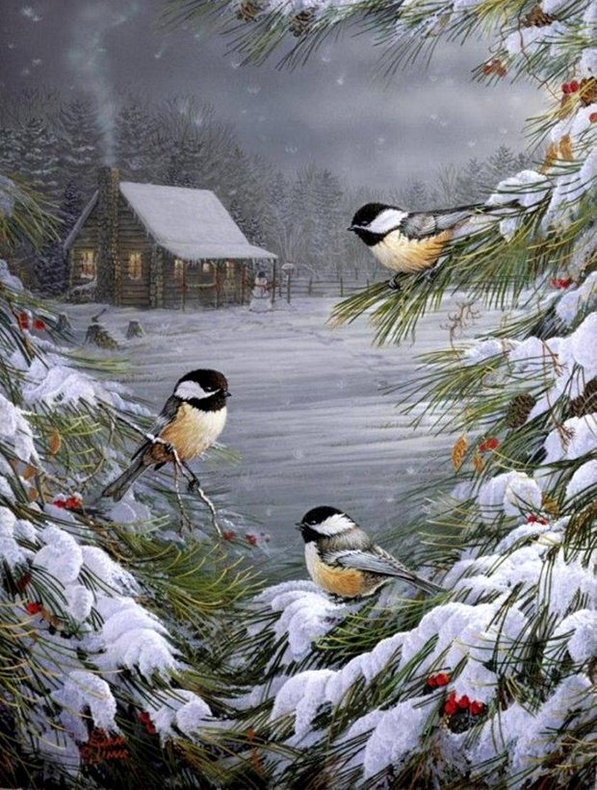
Поет зима
И дремлют пташки нежные
Под эти вихри снежные
У мерзлого окна.
И снится им прекрасная,
В улыбках солнца ясная
Красавица весна.

Slide 5
Команда «Зимняя вьюга» МАОУ СОШ№22г.Балаково Саратовской области
8А класс
Рухманова Ксения
Прахов Павел Сабинин Даниил
Лопышов Дмитрий

Slide 6
Интернет-ресурсы:
http://www.artleo.com/pic/download.php?file=201108/1024x768/artleo.com-4975.jpg -фон
http://s1.pic4you.ru/allimage/y2012/12-09/12216/2798897.png -фон
http://yandex.ru/images?uinfo=sw-1231-sh-692-ww-1218-wh-602-pd-1-wp-2x3_640x960-lt-307
animator.2x2forum.ru
otkrytki-animashki.ru

